Slide 1


CẤU TRÚC DỮ LIỆU & GIẢI THUẬT
GV: Đặng Ngọc Hoàng Thành.
Khoa: Công nghệ Thông tin Kinh Doanh.
Email: thanhdnh@ueh.edu.vn

Slide 2
Chương 7: Các cấu Từ điển (Dictionary) và bảng băm (Hash-Table)
GIỚI THIỆU CẤU TRÚC TỪ ĐIỂN
GIỚI THIỆU CẤU TRÚC BẢNG BĂM
BÀI TẬP ỨNG DỤNG

Slide 3
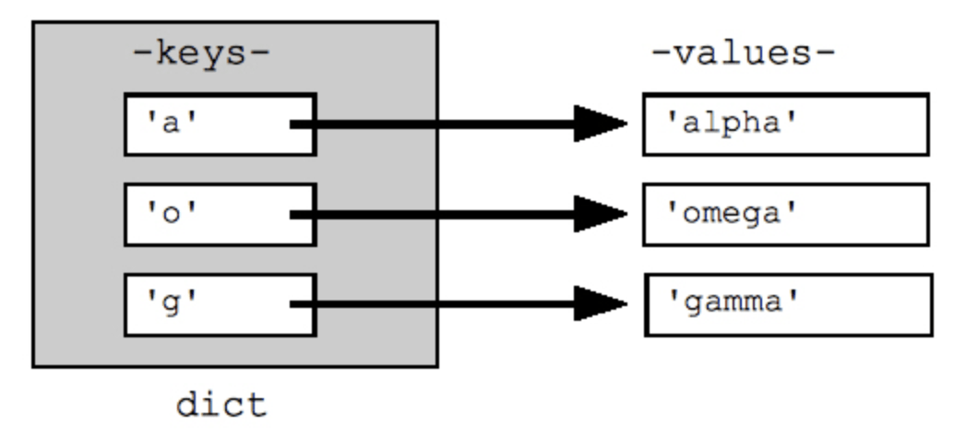
7.1. Cấu Trúc Từ Điển (Dictionary)
Dictionary lưu trữ dữ liệu dưới dạng một cặp khóa (key) và giá trị (value).
Mỗi một khóa sẽ xác định một giá trị duy nhất (tạo thành một song ánh từ tập key đến tập value).
Để tạo ra một cấu trúc từ điển, trong C# cần kế thừa lớp abstract DictionaryBase.

Slide 4
7.1. Cấu Trúc Từ Điển (Dictionary)
static void Main()
{
IPAddress myips = new IPAddress();
myips.Add("Mike", "192.151.0.1");
myips.Add("David", "192.151.0.2");
myips.Add("Bernica", "192.151.0.3");
Console.WriteLine("IP cua Mike la: "+myips.Item("Mike"));
Console.WriteLine("\n key va value la:");
IDictionaryEnumerator e = myips.GetEnumerator();
while(e.MoveNext())
Console.WriteLine("key={0},value={1}",e.Key,e.Value);
Console.ReadLine();
}
using System.Collections;
public class IPAddress:DictionaryBase{
public void Add(string name, string ip){
base.InnerHashtable.Add(name, ip);
}
public string Item(string name){
return
base.InnerHashtable[name].ToString();
}
public void Remove(string name){
base.InnerHashtable.Remove(name);
}
}

Slide 5
7.1. Cấu Trúc Từ Điển (Dictionary)
Lớp Generic KeyValuePair dựa trên Dictionary:
KeyValuePair<string, int> mcmillan =
new KeyValuePair<string, int>("McMillan", 99);
Lớp Generic Dictionary<?,?>:
Dictionary<string,string> myips = new Dictionary<string,string>();
myips.Add(“Mike”, “192.155.12.1”);
Lớp SortedList và SortedDictionary: có phần khóa được sắp xếp thứ tự:
SortedList myips = New SortedList(); //hoặc SortedDictionary
myips.Add("Mike", "192.155.12.1");
myips.Add(“David", "192.155.12.2");

Slide 6
7.1. Cấu Trúc Từ Điển (Dictionary)
static void Main()
{
Dictionary<string, string> myips = new Dictionary<string, string>();
myips.Add("Mike", "192.151.0.1");
myips.Add("David", "192.151.0.2");
myips["Bernica"] = "192.151.0.3";
Console.WriteLine("\nDanh sach key va value la:");
foreach(KeyValuePair<string, string> kvp in myips)
Console.WriteLine("key={0}, value={1}", kvp.Key, kvp.Value);
Console.ReadLine();
}
Danh sach key va value la:
key=Mike, value=192.151.0.1
key=David, value=192.151.0.2
key=Bernica, value=192.151.-.3

Slide 7
7.1. Cấu Trúc Từ Điển (Dictionary)
static void Main()
{
SortedList<string, string> myips = new SortedList<string, string>();
myips.Add("Mike", "192.151.0.1");
myips.Add("David", "192.151.0.2");
myips["Bernica"] = "192.151.0.3";
Console.WriteLine("\nDanh sach key va value la:");
foreach(KeyValuePair<string, string> kvp in myips)
Console.WriteLine("key={0}, value={1}", kvp.Key, kvp.Value);
Console.ReadLine();
}
Danh sach key va value la:
key=Bernica, value=192.151.0.3
key=David, value=192.151.0.2
key=Mike, value=192.151.0.1

Slide 8
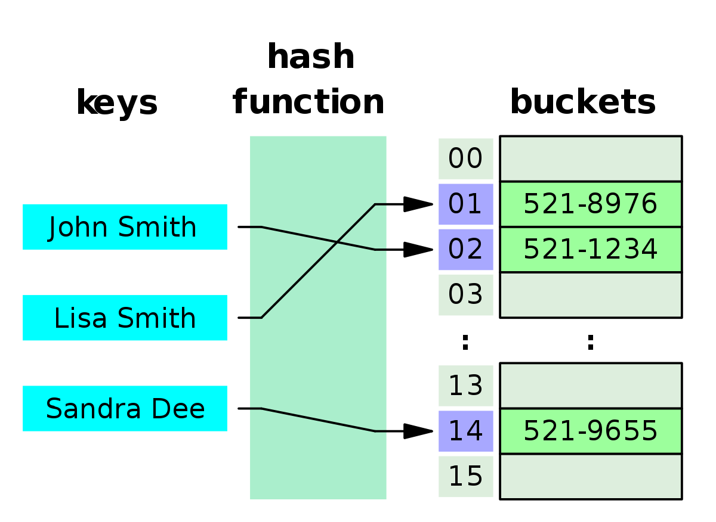
7.2. Cấu Trúc Bảng Băm (Hash-Table)
Bảng băm là một cấu trúc dữ liệu dùng để ánh xạ các giá trị (gọi là khóa, ví dụ như tên người) đến các giá trị tương ứng (ví dụ, như số điện thoại tương ưng của người).
Một hàm chuyển đổi từ khóa thành giá trị băm (các chỉ số của mảng dữ liệu) được gọi là hàm băm (hash function).
Bảng băm là một cấu trúc dữ liệu hiệu quả được sử dụng rộng rãi trong lập chỉ mục CSDL, tổ chức bộ nhớ đệm v.v.

Slide 9
7.2. Cấu Trúc Bảng Băm (Hash-Table)
Lớp BucketHash và Hàm Băm
using System.Collections;
public class BucketHash{
private const int SIZE = 10;
ArrayList[] data;
public BucketHash(){
data = new ArrayList[SIZE];
for(int i=0; i<=SIZE-1; i++)
data[i] = new ArrayList(4);
}
public int Hash(string s){//hash function
long tot = 0;
char[] chararray;
chararray = s.ToCharArray();
for(int i=0; i<=s.Length-1; i++)
tot+=37*tot+(int)chararray[i];
tot=tot%data.GetUpperBound(0);
if(tot<0)
tot+=data.GetUpperBound(0);
return (int)tot;
}
public void Insert(string item){
int hash_value = Hash(item);
if(!data[hash_value].Contains(item))
data[hash_value].Add(item);
}
public void Remove(string item){
int hash_value = Hash(item);
if(data[hash_value].Contains(item))
data[hash_value].Remove(item);
}
}

Slide 10
7.2. Cấu Trúc Bảng Băm (Hash-Table)
static void Main()
{
Hashtable infos = new Hashtable(5);
infos.Add("salary", 100000);
infos.Add("name", "David Job");
infos.Add("age", 45);
infos.Add("dept", "Information Technology");
infos["gender"] = "Male";
Console.WriteLine("Key: ");
foreach (object key in infos.Keys)
Console.WriteLine(key);
Console.WriteLine("Value:");
foreach (object value in infos.Values)
Console.WriteLine(value);
Console.ReadLine();
}
Lớp Hashtable

Slide 11

BÀI TẬP
Viết chương trình sử dụng Dictionary để lưu trữ tên và số điện thoại từ một file văn bản vào cấu trúc dữ liệu Dictionary, trong đó, tên người đóng vai trò là khóa. Bổ sung phương pháp tìm kiếm theo tên và tìm kiếm theo số điện thoại.
Sử dụng cấu trúc dữ liệu Hashtable viết chương trình cho phép kiểm tra nội dung đọc từ file văn bản và kiểm tra lỗi chính tả. Hãy xây dựng một danh sách các từ đúng chính tả (từ điển).

